Slide 1
HTML
Existem ainda outras três tags utilizadas para delimitar, de forma mais organizada, as partes da tabela: thead para o cabeçalho; tbody para o corpo; e tfoot para o rodapé. O código a seguir traz um exemplo de tabela mais complexa, utilizando todas as tags.

Slide 2
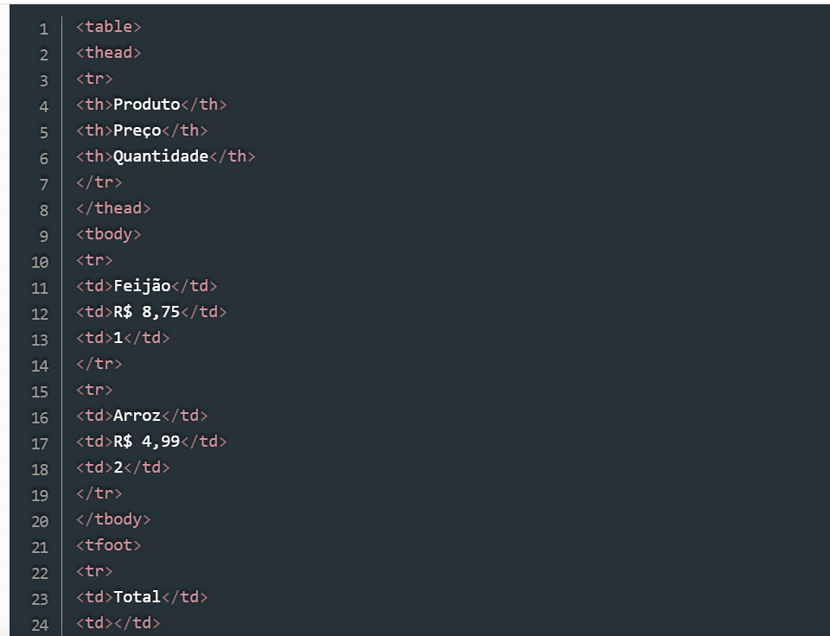
HTML
<td>R$ 18,73</td>
</tr>
</tfoot>
</table>

Slide 3
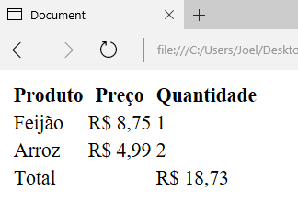
HTML

Slide 4
HTML
<font size=2 color="red" FACE='Arial'>

Slide 5
HTML
Imagens no HTML
A inserção de imagens em uma página HTML pode ser feita por meio da tag img, que recebe no atributo src o endereço do arquivo a ser carregado. Além desse, outros dois atributos importantes são o alt, que indica um texto alternativo que será exibido caso o arquivo não possa ser carregado, e title, que indica o texto que aparecerá como tooltip ao passar o mouse sobre a figura.
O código insere uma imagem a partir do arquivo avatar.png, localizado na mesma pasta do arquivo HTML, e uma tag img apontando para um arquivo inexistente. Observe no resultad que enquanto a primeira aparece corretamente, a segunda é exibida com um ícone de erro o texto alternativo que informamos. Note, ainda, que sobre a primeira figura está sendo exibido o tooltip definido no atributo title.

Slide 6
HTML
<img src=“avatar.png" alt="Texto alternativo" title=“imagem" />
<img src="arquivo_inexistente.jpg" alt="Texto alternativo" title="Outra figura"/>

Slide 7
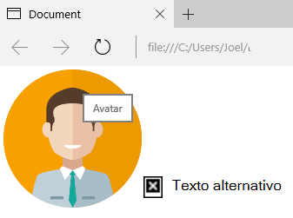
HTML

Slide 8
HTML
No caso da tag img, ainda temos as tags figure e figcaption que serão abordadas no tópico de HTML Semântico, porém, a sua estrutura é simples e é representada pelo código abaixo:
<figure>
<img src="http://meusite.com.br/assets/imagem.jpg" alt="Imagem">
<figcaption>Legenda da figura 1</figcaption>
</figure>

Slide 9
HTML
Listas no HTML
Listas são elementos úteis para organizar e ordenar itens que estão relacionados de alguma forma. No HTML é possível criar três tipos de listas: ordenadas (com a tag ol), não ordenadas (com a tag ul), e de definição (por meio da tag dl).
Nos códigos a seguir são apresentados exemplos de lista ordenada e de lista não ordenada. Observe que cada item das primeiras listas é definido pela tag li.

Slide 10
HTML
<ol>
<li>Item 1</li>
<li>Item 2</li>
<li>Item 3</li>
</ol>
<ul>
<li>Item 1</li>
<li>Item 2</li>
<li>Item 3</li>
</ul>

Slide 11
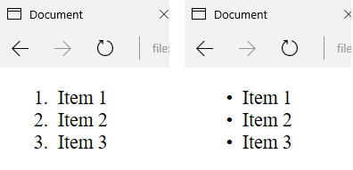
HTML

Slide 12
HTML
Listas no HTML
No caso das listas ordenadas temos o atributo type que permite especificar o tipo de marcador a ser usado: números (padrão), números romanos ou letras.
<ol type="I">
<li>Item 1</li>
<li>Item 2</li>
<li>Item 3</li>
</ol>

Slide 13
HTML
Os valores permitidos para esse atributo são:
1 - números (padrão)
i - números romanos minúsculos
I - números romanos maiúsculos
a - letras minúsculas
A - letras maiúsculas

Slide 14
HTML
As listas de definição têm um comportamento um pouco diferente, uma vez que cada item é composto por um título (dt) e uma definição (dd), semelhante ao que ocorre em dicionários, nos quais temos os verbetes e suas definições.
<dl>
<dt>Título 1</dt>
<dd>Definição 1</dd>
<dt>Título 2</dt>
<dd>Definição 2</dd>
<dt>Título 3</dt>
<dd>Definição 3</dd>
</dl>

Slide 15
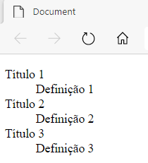
HTML

Slide 16
HTML
Formulários são normalmente utilizados para integrar a página HTML a algum processamento no lado servidor. Nesses casos, a página envia dados para uma aplicação (Java, PHP, .NET etc.), que os recebe, trata e retorna algum resultado.
No HTML, geralmente usamos a tag form para delimitar a área na qual se encontram os campos a serem preenchidos pelo usuário, a fim de serem enviados para processamento no back-end (enquanto a página HTML é chamada de front-end da aplicação).

Slide 17
HTML
Formulário com campos
<form action="salvar_dados.php" method="post">
<input type="text" placeholder="Digite aqui"> <br/>
<input type="checkbox">Checkbox <br/>
<input type="radio">Radio button <br/>
<input type="range"> <br/>
<input type="submit" value="Enviar">
</form>

Slide 18
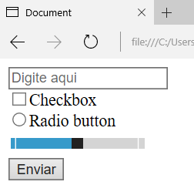
HTML

Slide 19
HTML
Formatação de texto
As tags de formatação de texto ajudam a destacar trechos da parte escrita da página, seja para fins de SEO ou por requisitos do conteúdo. Formatações como negrito e itálico podem ser aplicadas com facilidade utilizando as várias tags disponíveis para esse fim:
b e strong para negrito/texto forte;
i e em para itálico/ênfase;
sup e sub para sobrescrito e subscrito, respectivamente;
ins e del para indicar trechos que foram incluídos ou removidos, respectivamente;
small para textos menores que o padrão;
mark para texto destacado.

Slide 20
HTML
Apesar da tag <b> e <strong> terem resultados visualmente idênticos, eles têm usos diferentes. A tag <b> deve ser utilizada quando quer se destacar algo que é apenas visual, como por exemplo, deixar um link com mais visível. A tag <strong> por sua vez, além de destacar o visual, dá um destaque semântico ao texto, então se o conteúdo que você quer dar destaque é uma parte relevante do texto, utilize a tag <strong>. O mesmo vale para as tags <i> e <em>, onde a tag <i> é utilizada apenas para formatação visual e a tag <em>dá ênfase semântica ao texto, não devendo ser utilizada para uso puramente estético.

Slide 21
HTML
<p>Texto em negrito com <b>bold</b> e <strong>strong</strong>.</p>
<p>Texto em itálico com <i>italics<i> e <em>emphasis</em>.</p>
<p>Texto <sup>sobrescrito</sup> e <sub>subscrito</sub>.</p>
<p>Texto <ins>inserido</ins> e <del>excluído</del>.</p>
<p>Texto <small>pequeno</small> e <mark>destacado</mark>.</p>

Slide 22
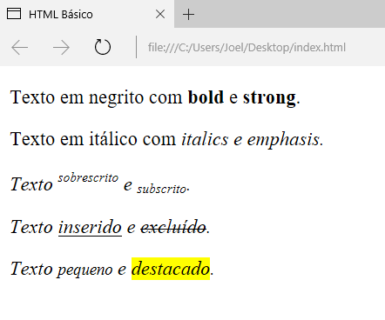
HTML

Slide 23
HTML
Áudio no HTML
Com HTML também é possível inserir áudio e vídeo nas páginas com facilidade. Para áudio, podemos utilizar a tag audio, da mesma forma que apresentada na
<audio controls src="musica.mp3" >
Seu browser não suporta áudio.
</audio>
Na tag audio, o atributo src aponta para o arquivo de áudio que será executado (MP3, OGG ou WAV). Já o atributo controls indica que devem ser exibidos os controles de gerenciamento do áudio (botões play, pause etc.). Além dele, outros também merecem destaque: autoplay, para fazer com que o áudio seja executado assim que for carregado; loop, para que o áudio seja executado repetidas vezes.

